Slide 1
Η συμβολή της Ιαματικής Λουτροθεραπείας
στα πλαίσια της Αποκατάστασης
Ξανθή Μιχαήλ - Μαριάνθη Τζάρα
Ιατροί Φυσικής Ιατρικής & Αποκατάστασης
Ιαματικά Νερά & Κοινωνικός Θερμαλισμός
Ικαρία 30/9-1/10/2016

Slide 2
Σε πολλές ευρωπαϊκές χώρες
η ιαματική λουτροθεραπεία
αποτελεί μια από τις
συνήθεις θεραπευτικές τεχνικές της Φυσικής Ιατρικής & Αποκατάστασης
Από στατιστικές μελέτες πανευρωπαϊκά οι φυσίατροι την χρησιμοποιούν σε ένα ποσοστό τουλάχιστον 56%.

Slide 3
Ειδικότητα Φυσικής Ιατρικής
& Αποκατάστασης
Ανεξάρτητη, αναγνωρισμένη ειδικότητα της Ιατρικής
πρόληψη
διάγνωση
θεραπεία
των ασθενών που οι λειτουργικές τους ικανότητες, (δηλαδή οι δυνατότητές τους να ανταποκριθούν στις καθημερινές τους ανάγκες), έχουν προσωρινά ή μόνιμα διαταραχθεί

Slide 4
Αποκατάσταση
είναι το σύνολο των διαδικασιών που εφαρμόζονται στοχεύοντας
είτε στην πρόληψη - στην προαγωγή της υγείας
είτε θεραπευτικά
κατά την περίοδο ανάρρωσης ενός ατόμου από διάφορα
προβλήματα υγείας (παθήσεις ή τραυματισμούς)

Slide 5
Οι ιατροί Αποκατάστασης (Φυσίατροι)
επιπλέον των θεραπευτικών μέσων που εφαρμόζουν στα πλαίσια συνηθισμένης άσκησης της ιατρικής πρακτικής
(φάρμακα κλπ.)
χρησιμοποιούν
διάφορες θεραπευτικές τεχνικές
μηχανικά και φυσικά μέσα
( ειδική θεραπευτική άσκηση, θερμότητα, νερό, ηλεκτρισμό)

Slide 6
Για τον Φυσίατρο
ο τελικός θεραπευτικός στόχος
μεγιστοποίηση της λειτουργικής ικανότητας του ασθενούς στην εκτέλεση δραστηριοτήτων της καθημερινής ζωής
με την καλύτερη δυνατή ποιότητα
ανεξάρτητα από την ηλικία
πρόγραμμα αποκατάστασης εξατομικευμένο
.

Slide 7
Τι είναι η ιαματική θερμαλιστική θεραπεία ?
σύνολο ενεργειών και σχέσεων
με το ιαματικό νερό
τον πηλό
τους υδρατμούς
το περιβάλλον
για συγκεκριμένη χρονική διάρκεια
σκοπός
βελτίωση των συμπτωμάτων
ή/και θεραπεία

Slide 8
Αποκατάσταση σε σχέση με την ιαματική λουτροθεραπεία στην Ευρώπη
Στα πλαίσια του εκπαιδευτικού προγράμματος της ειδικότητας της Φυσικής Ιατρικής και Αποκατάστασης, όπως έχει συνταχθεί από τον Ευρωπαϊκό τομέα Εκπαίδευσης
έχει συμπεριληφθεί ειδικό κεφάλαιο για την Ιατρική θεραπευτική σε θέρετρα Υγείας (Health resort Medicine, Balneotherapy and Climatotherapy)
προκειμένου οι εκπαιδευόμενοι ιατροί να γνωρίζουν :
διαγνωστικές επιστημονικά τεκμηριωμένες θεραπευτικές δραστηριότητες
ενδείξεις και αντενδείξεις τους,
μεθόδους αξιολόγησης της αποτελεσματικότητάς τους.

Slide 9
Οι γνώσεις αυτές στοχεύουν στην απόκτηση γενικών δεξιοτήτων και ικανοτήτων προκειμένου οι εξειδικευμένοι ιατροί να μπορούν να συμβουλεύσουν
πότε, πού και πώς
οι ασθενείς να απευθύνονται για θεραπευτικούς σκοπούς σε λουτροπόλεις - Θέρετρα Υγείας ( Health Resorts) για Ιαματική Λουτροθεραπεία (Balneotherapy)

Slide 10
(Παγκόσμιος Οργανισμός Υγείας WHO)
Yγεία ορίζεται η κατάσταση πλήρους σωματικής, ψυχικής και κοινωνικής ευεξίας του ατόμου και όχι μόνο η απουσία ασθένειας ή αναπηρίας (WHO 1946)
περιλαμβάνει και τους θετικούς δείκτες εκτίμησης της κατάστασης υγείας από τα ίδια τα άτομα.

Slide 11
Παγκόσμιος Οργανισμό Υγείας (WHO)
αναγνωρίζοντας τη Διεθνή Ταξινόμηση της Λειτουργικότητας, της Αναπηρίας και της Υγείας
(ICF 2001)
για τον ορισμό των καταστάσεων υγείας, τη σημαντικότητα των περιβαλλοντικών και ατομικών παραγόντων πλαισίου.
Σωματικές δομές και Λειτουργικότητα
Δραστηριότητες
Συμμετοχή
καθορίζουν την αληθινή έννοια της ¨κατάστασης υγείας¨

Slide 12
Η Ιαματική Λουτροθεραπεία βρίσκει ευρύτερη εφαρμογή στην Ευρώπη τους δύο τελευταίους αιώνες
νέα θερμαλιστικά κέντρα
σε πολλές χώρες της Ευρώπης ( Γερμανία, Αυστρία, Γαλλία, Ιταλία, Ουγγαρία, Τσεχία, Σλοβακία)
πολλά Κέντρα Αποκατάστασης
δημιουργούνται σε τοποθεσίες με ιαματικά νερά,
χρησιμοποιώντας τις θεραπευτικές τους ιδιότητες στα προγράμματα αποκατάστασης, ενδυναμώνοντας το τελικό αποτέλεσμα προς όφελος της υγείας του ασθενούς

Slide 13
Δράση του νερού και των ιαματικών νερών
Η υδροθεραπεία (Hydrotherapy) που αναφέρεται στην εφαρμογή του νερού ως θεραπευτικό μέσο βασίζεται στις αρχές και τις ιδιότητες του (άνωση, αντίσταση ρευστού κτλ.)
Όσον αφορά στα ιαματικά νερά, επιπλέον έμμεσοι παράγοντες, όπως τα ειδικά χαρακτηριστικά του κλίματος (θερμοκρασία, υγρασία, άνεμοι), γεωγραφικές επιδράσεις (υψόμετρο και ατμοσφαιρική πίεση, έκθεση σε ηλιακή ακτινοβολία), υγιής συμπεριφορά και κοινωνική αλληλεπίδραση μπορεί να τροποποιήσουν το τελικό αποτέλεσμα
Δηλαδή η εφαρμογή των ιαματικών νερών στο ανθρώπινο σώμα, η κινησιοθεραπεία μέσα σε αυτό, η θερμότητα που αποδίδει το νερό στους ιστούς, η εφαρμογή θεραπευτικού πηλού και η δράση των μεταλλικών στοιχείων στους ιστούς, συντελούν στην ανάπτυξη των θεραπευτικών μηχανισμών

Slide 14
Μηχανισμοί υδροθεραπείας και ιαματικής λουτροθεραπείας
Τα μη - ειδικά μηχανικά και θερμικά ερεθίσματα δρουν θετικά στον μυϊκό τόνο και στον πόνο και άρα στη βελτίωση της λειτουργικότητας των αρθρώσεων
Η πίεση και η θερμοκρασία του νερού σε επαφή με το δέρμα επιτυγχάνουν ένα αναλγητικό αποτέλεσμα σύμφωνα με την θεωρία της ¨πύλης ελέγχου του πόνου του Melzack¨
Η υψηλή θερμοκρασία του πηλού και των μεταλλικών νερών απομακρύνουν όλες τις φλεγμονώδεις και αλγαισθητικές ουσίες και μειώνουν τον μυϊκό σπασμό και το οίδημα περιαρθρικά.
Επίσης αυξάνεται η διατασιμότητα των ιστών που είναι πλούσιοι σε κολλαγόνο, όπως οι τένοντες, οι περιτονίες και ο αρθρικός θύλακος
ΑΠΟΤΕΛΕΣΜΑ
διακοπή του φαύλου κύκλου πόνος - μυϊκή σύσπαση - αλλαγή της δυναμικής της άρθρωσης – πόνος

Slide 15
Η θερμική δράση προκαλεί την ενεργοποίηση μιας σειράς νευροενδοκρινικών αντιδράσεων,
με διέγερση της απελευθέρωσης της ACTH
προλακτίνης
της αυξητικής ορμόνης (GH)
αύξηση της β – ενδορφίνης που είναι υπεύθυνη για την αναλγητική και μυοχαλαρωτική επίδραση και τη μείωση του πόνου.
Μηχανισμοί ιαματικής λουτροθεραπείας

Slide 16
ΟΙ ΜΗΧΑΝΙΣΜΟΙ ΔΡΑΣΗΣ
Οφείλονται σε :
Μηχανική δράση
Θερμική δράση
Χημική δράση

Slide 17
ΜΗΧΑΝΙΣΜΟΣ ΔΡΑΣΗΣ
Θερμότητα
Περιφερική αγγειοδιαστολή
Άνωση
Αύξηση των επιπέδων των β - ενδορφινών
Μείωση της μυϊκής τάσης –μυϊκού σπασμού
Αύξηση του ορίου του πόνου

Slide 18
ΜΗΧΑΝΙΣΜΟΣ ΔΡΑΣΗΣ
Αλλαγή περιβάλλοντος
Μη - ανταγωνιστική ατμόσφαιρα
Απουσία εργασιακών υποχρεώσεων
Ανάπαυση

Slide 19
Θερμότητα
Δερματική επιφανειακή ερεθιστική δράση
Αγγειοδιαστολή
Έμμεση απάντηση ενδορφινών
Αλλαγή της μετάδοσης των νευρικών ερεθισμάτων
Weber DC, Brown AW: Physical agent modalities. Braddom RL (ed.) Physical Medicine and Rehabilitation WB Saunders Company.Philadelphia 2000 p:440-458

Slide 20
Περιφερική αγγειοδιαστολή
Η αγγειοδιαστολή επιφέρει μείωση του πόνου της ισχαιμίας
Η αγγειοδιαστολή επιφέρει απομάκρυνση των μεσολαβητών του πόνου

Slide 21
Άνωση
Η υδροστατική δύναμη μπορεί να βοηθήσει στον πόνο μειώνοντας την φόρτιση των αρθρώσεων.
μηχανικοί παράγοντες όπως αυξημένη άνωση
και υδροστατική πίεση επηρεάζουν
τον μυϊκό τόνο
την κινητικότητα των αρθρώσεων
και την ένταση του πόνου.
Brosseau L, Macleay L, Robınson V. Efficacy of balneotherapy for osteoarthritis of the knee: a systematic review.Physical Therapy Reviews 2002; 7: 209–222

Slide 22
Αύξηση των επιπέδων β ενδορφίνης
β - ενδορφίνη
Kubota K, Kurabayashi H, Tamura K, et al (1992) A transient rise in plasma beta-endorphin after a traditional 47 degrees C hot-spring bath in Kusatsu-spa, Japan. Life Sci. 51(24):1877-80.
β - ενδορφίνη (12/20) (2/20 (6/20)
Yurtkuran M, Ulus H, Irdesel J (1993) The effect of balneotherapy on plasma beta endorphine level in patient with osteoarthritis. Phys Rehab Kur Med 3:130-132

Slide 23
Αποτελέσματα στην νευρομυϊκή λειτουργία .
Αύξηση της μυϊκής χαλάρωσης
Μείωση αντανακλαστικών συσπάσεων
Βελτίωση της κινητικότητας
Μείωση της κατανάλωσης οξυγόνου

Slide 24
Αποτελέσματα των διαφόρων χημικών συστατικών της ιαματικής λουτροθεραπείας
Ενεργοποίηση της ενδογενούς αντίστασης στην φλεγμονή
Μείωση της αυξημένης ευαισθησίας στον πόνο
Ρύθμιση της πίεσης του αίματος στα φυσιολογικά επίπεδα

Slide 25
Ποιοι τύποι Ιαματικής – θερμαλιστικής θεραπείας είναι πιο διαδεδομένοι ?
ιαματική λουτροθεραπεία
Διάφορες μορφές πηλοθεραπείας
μασάζ μέσα στο νερό /μπανιέρες υδρομασάζ
θεραπείες Kneipp
πόσιμη θεραπεία
εισπνοές
αεροζόλ
πλύσεις
.

Slide 26
Ποιες από αυτές τις θεραπείες χορηγούνται κατόπιν ιατρικής συνταγογράφησης και υπό ιατρική επίβλεψη?
ιαματική λουτροθεραπεία
πίδακες νερού
μασάζ μέσα στο νερό
θεραπείες του Kneipp
σκωτσέζικα ντους
υδρομασάζ νερού- αέρος
Θεραπευτική πηλοθεραπεία
ποσιθεραπεία
εισπνοθεραπεία
εμφυσήσεις
αεροζόλ
πλύσεις
κρηνοθεραπεία του Politzer

Slide 27
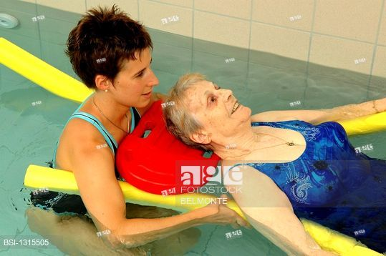

Slide 28
Ποιες από αυτές τις θεραπείες χρησιμοποιούνται σε εσωτερικούς και ποιες σε εξωτερικούς ασθενείς ?
Σε εξωτερικούς: θεραπευτικός πηλός, λουτήρες υδρομασάζ, μασάζ μέσα στο νερό, εμφυσήσεις, εισπνοές, ποσιθεραπεία, ιαματική λουτροθεραπεία
Σε εσωτερικούς : θεραπείες του Kneipp, πλύσεις, σκωτσέζικα ντους, πηλοθεραπεία, αεροζόλ, ιαματική λουτροθεραπεία, πίδακες νερού, ποσιθεραπεία

Slide 29
Υπάρχει επίσημη αποζημίωση αυτών των θεραπειών ή μέρος αυτών από το κράτος ?
Σχεδόν σε όλες τις χώρες υπάρχει αναγνώριση από τις δημόσιες αρχές ή ρυθμίσεις αυτών και σε ένα ποσοστό 87.5% υπάρχει ένας τοπικός ειδικός νόμος που καθορίζει αυτές τις πρακτικές

Slide 30
Υπάρχει επίσημη αποζημίωση αυτών των θεραπειών ή μέρος αυτών από ιδιωτικές ασφαλιστικές?
Οι ασθενείς που αποζημιώνονται προέρχονται από συνταγογράφηση ιατρών με τα παρακάτω ποσοστά εξής:
• Γενικοί ιατροί 31.25%
• Ειδικευμένοι ιατροί 25%
• Ειδικευμένοι στην υδρολογία ιατροί 31.25%
• Άλλοι 12.5%

Slide 31
Που συνταγογραφείται η ιαματική θεραπεία ?
Στο ιατρείο του γενικού/ οικογενειακού ιατρού : 26.2%
Στο ιατρείο ειδικού ιατρού 20%
Σε νοσοκομεία, κλινικές ή κέντρα που παρέχεται και εκτελείται η ιαματική λουτροθεραπεία : 33%
Αλλού: 20%

Slide 32
Όταν συνταγογραφούνται ιαματικές λουτροθεραπείες χαρακτηρίζεται ο τύπος των ιαματικών νερών ή/και ο τόπος ?

Slide 33
Ποιες είναι οι συχνότερες παθολογίες που συνιστάται η ιαματική λουτροθεραπεία?

Slide 34
Εφαρμόζονται άλλες θεραπευτικές τεχνικές σε συνδυασμό με την ιαματική λουτροθεραπεία? Ποιες συχνότερα?
Διατηρούνται αρχεία/φάκελοι με αξιολογικά στοιχεία των παραπεμπόμενων και εφαρμόζονται αξιολογήσεις για το θεραπευτικό αποτέλεσμα των ιαματικών λουτροθεραπειών? απαιτούνται από την νομοθεσία?

Slide 35
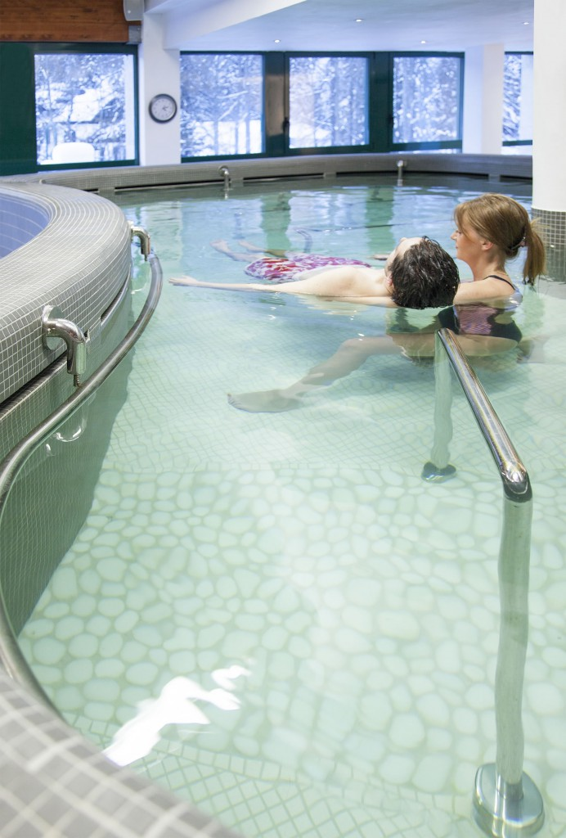

Slide 36
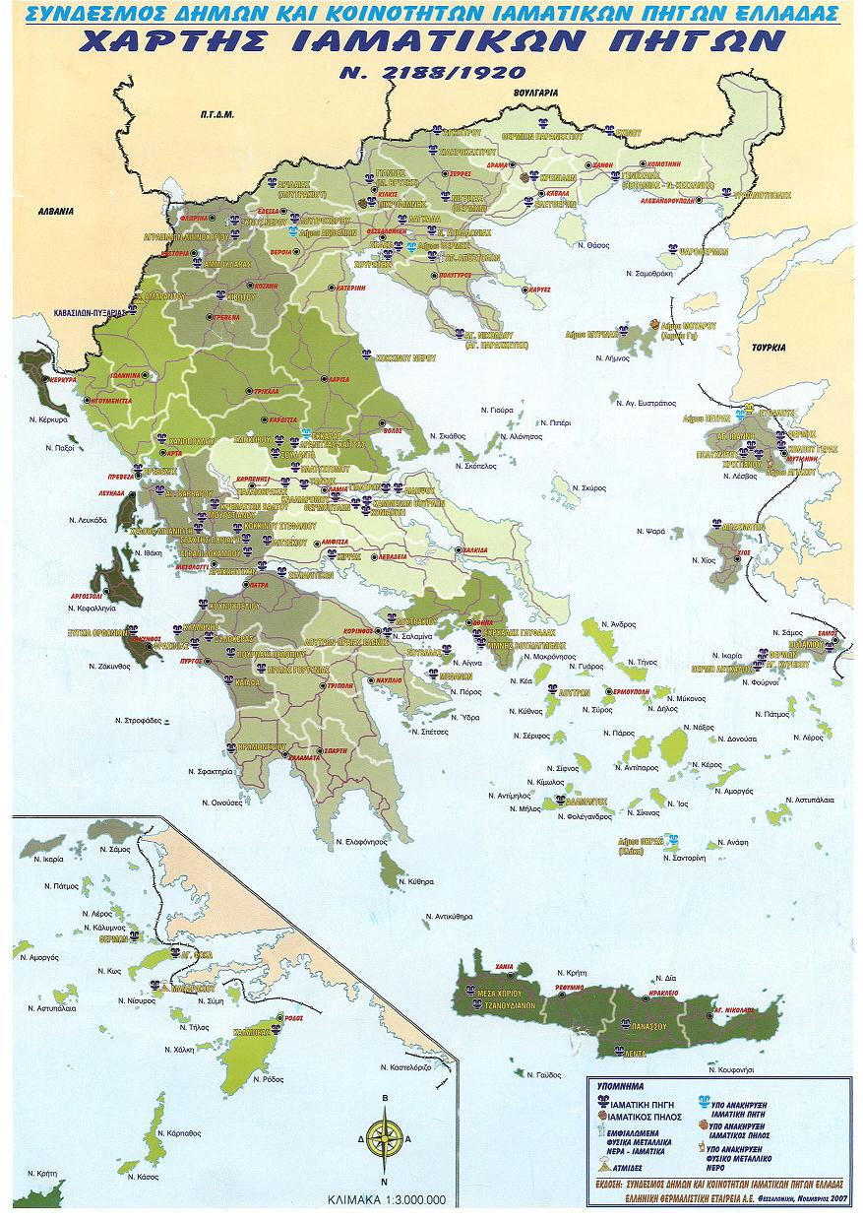

Slide 37
Ελληνική πραγματικότητα
Η Ελλάδα, όπως ξέρουμε είναι μια χώρα με άφθονες και εξαιρετικές ιαματικές πηγές. Παρόλο που υπάρχει αρκετό ενδιαφέρον από τους πολίτες της, δυστυχώς υστερούμε σε πολλά επίπεδα.
Μέχρι πρόσφατα το ενδιαφέρον για ιαματική λουτροθεραπεία ήταν μόνο από άτομα ηλικιωμένα, που πηγαίνανε συστηματικά η σποραδικά για να κάνουνε τα λεγόμενα ¨μπάνια¨¨, επιδοτούμενα σε μεγάλο ποσοστό από τα ασφαλιστικά τους ταμεία .
Μέσα από μια διαδικασία συνταγογράφησης και επιτροπής ο ενδιαφερόμενος έπαιρνε το πολυπόθητο χαρτί και κατευθυνόταν … σε όποια λουτροπηγή διάλεγε ο ίδιος !
Στην πράξη, υπάρχει μέχρι σήμερα ένας πίνακας με τις πιο σημαντικές πηγές της Ελλάδος και μια λίστα με στοιχειώδεις ενδείξεις. Όμως οι ενδείξεις επαναλαμβάνονται σχεδόν ίδιες για όλες τις ιαματικές πηγές και συνήθως οι ιατροί δεν γνωρίζουν ούτε τα στοιχειώδη για να κατευθύνουν τον ενδιαφερόμενο.

Slide 38
Η ιαματική λουτροθεραπεία, μέχρι την περίοδο της κρίσης είχε έντονο κοινωνικό χαρακτήρα, δινόταν σε πληθώρα χρονίων παθήσεων και κυρίως σε μυοσκελετικές παθήσεις εκφυλιστικού χαρακτήρα και συνδυαζόταν με διακοπές ! Σήμερα, δυστυχώς εγκρίνεται η συνταγογράφηση της για πολύ λιγότερες παθήσεις και συγκεκριμένα :
1) Αυτοάνοσες ρευματικές παθήσεις του μυοσκελετικού συστήματος που δεν βρίσκονται στο οξύ στάδιο
2)Μετατραυματικές δυσκαμψίες και μετατραυματική αρθρίτιδα
3)Χρόνιες δερματοπάθειες

Slide 39
Οι ιατρικές γνωματεύσεις για το 2016, μπορούν να συνταχθούν από ιατρούς ειδικότητας:
ορθοπεδικού
ρευματολόγου, φυσιάτρου
δερματολόγου
με την έγκριση του καρδιολόγου για τον συγκεκριμένο ασθενή.
Δίνονται μέχρι 15 λούσεις και επίδομα μέχρι 150 ευρώ.

Slide 40
Ευτυχώς τελευταία υπάρχει έντονο ενδιαφέρον των νέων και υγειών ανθρώπων να κάνουνε ιαματική λουτροθεραπεία, συνδυάζοντας εκδρομές σε λουτροπόλεις και περισσότερη επαφή με την φύση, κυρίως μέσα στο σαββατοκύριακο. Είναι σημαντικό να γίνει κατανοητό ότι η ιαματική λουτροθεραπεία απευθύνεται σε όλους και κυρίως στους νέους εργαζόμενους, δεδομένου ότι οι τωρινές συνθήκες εργασίας συνήθως γίνονται σε συνθήκες στρες και πολύ συχνά οι εργαζόμενοι έχουν κακή στάση στην πολύωρη εργασία τους, γεγονός που αυξάνει κατά κόρον τις μυοσκελετικές κυρίως παθολογίες τα τελευταία χρόνια.
Νομίζω ότι γίνεται κατανοητό , ότι στην Ελλάδα έχουμε πολύ δρόμο μπροστά μας για να αναπτύξουμε σωστά την ιαματική λουτροθεραπεία που αποτελεί ένα μικρό θησαυρό για τη χώρα μας .Πρέπει όμως να ασχοληθούμε με επιστημονικότητα και σοβαρότητα, να αναβαθμίσουμε τις προσφερόμενες υπηρεσίες σε όλα τα επίπεδα και η πολιτεία να αναλάβει τον ρόλο που της αρμόζει για να συντονίσει όλους τους ενδιαφερομένους φορείς.

Slide 41
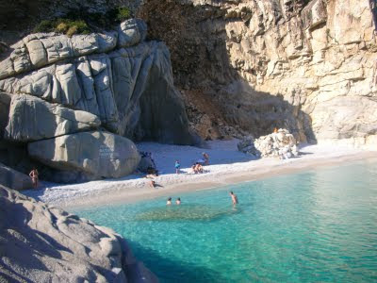

Slide 42
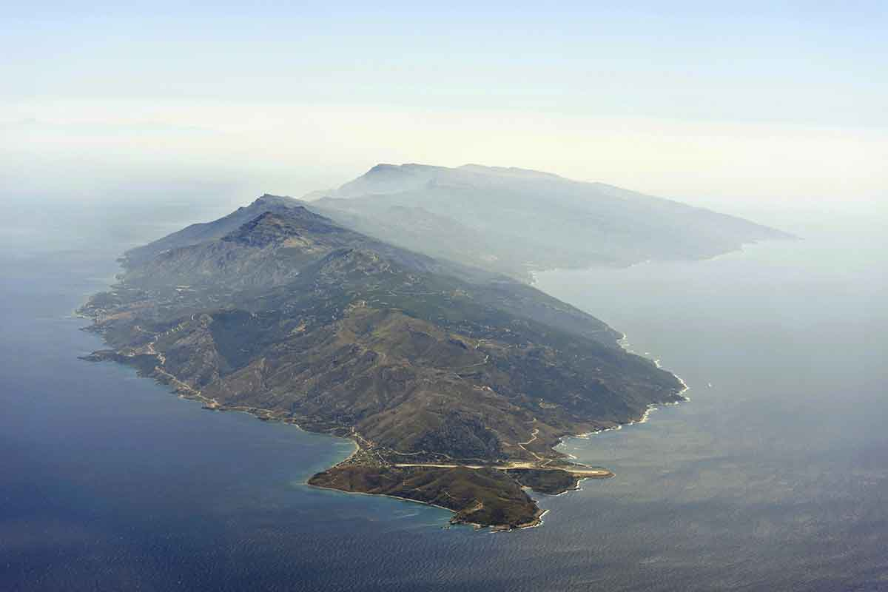
σας ευχαριστούμε

